Slide 1
Caibidil 26
Maighnéid agus réimsí Maighnéadacha

Slide 2
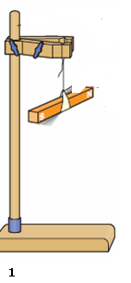
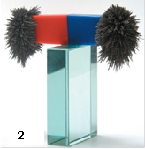
Maighnéid
Maighnéad a bhíonn ar shaor chrochadh
é féin ó thuaidh - ó dheas
POL THUAIDH (N) agus POL THEAS (S) i gconaí
Pol thuaidh =foircheann an maighnéad dirithe ar phol thuaidh an domhain
an pol theas ar an bhfoircheann eile.

Slide 3
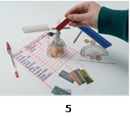
Maighnéid
Aomann maighnéad nithe ina mbíonn iarann, nicil no cobalt- ábhair fearómaighnéadach (ferromagnetic)
Nuair a bhíonn maighnéad gar le ábhar fearó maighnéadach éiríonn siad maighnéadach. Tá roinnt ábhair a choimeadann an maighnéadas sin agus a dhéanann buanmhaighnéid (m.s. cruach crua) . Abhair eile cailleann siad an maighnéadas – maighnéid sealadach. (m.s. iarann bog)

Slide 4
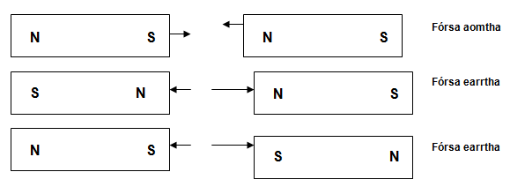
Airíonna
Aomann poil eagsula lena cheile, earann poil cosula ona cheile.

Slide 5
Réimse Maighnéadach
Spás mórthimpeallmaighnéid ina mbíonn fórsai maighnéadacha ag feidhmiú.
Treo an reimse ann ná an treo ina bheadh an fórsa ar pol thuaidh curtha ag an bpointe sin.
Treolínte forsa maighnéadach
Línte a tharraingítear i reimse maighnéadach ionas go mbeidh an tadhaill ag aon phointe ag léiriú treo an reimse ag an bpointe sin.

Slide 6
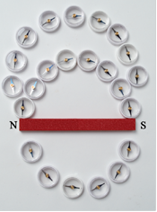
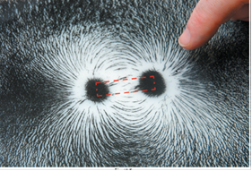
Barramhaighnéad
http://micro.magnet.fsu.edu/electromag/java/magneticlines2/index.html

Slide 7
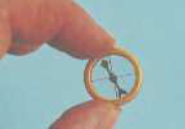
Compás
Compas
Barramaighnead beag, i riocht saighde agus é leagtha ar bhioran ingearach

Slide 8
Crúchruthach

Slide 9
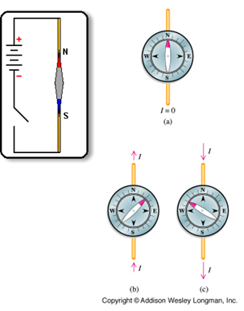
Turgnamh Oersted
Aidhm:
Éifeacht maighnéadach
srutha leictrigh a leiriú

Slide 10
Réimse-sreanga díreach
http://www.walter-fendt.de/ph14e/mfwire.htm
http://schools.matter.org.uk/Content/MagneticFields/fields_2.html

Slide 11
Riail an deasláimhe/Riail an deisil (Right hand grip rule)

Slide 12
Lúb ciorcalach
http://schools.matter.org.uk/Content/MagneticFields/fields_2.html

Slide 13
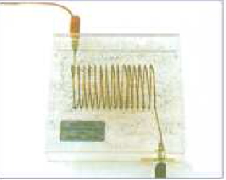
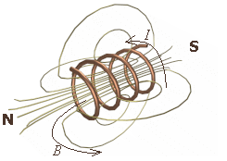
Solanód
Solanód
Turgnamh
http://schools.matter.org.uk/Content/MagneticFields/fields_2.html

Slide 14
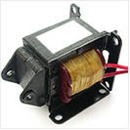
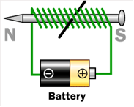
Leictreamaighnéad
Solanod le croíleacán bogiarann feadh a haise.
Nuair a shreabhann sruth tríd, feidhmíonn sé mar maighnéad laidir.
Nuair a stopann an sruth, cailleann sé an maighnéadas.
Le sruth mór agus a lán lúib sa solanód is féidir réimse an-láidir a fháil.

Slide 15
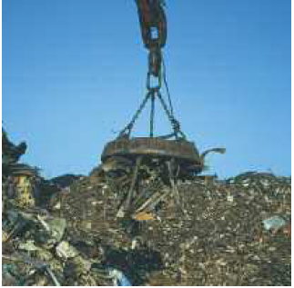
Leictreamaighnéad-úsaideanna
1.Clois chonamair (scrap yard): Le dreamh iarann agus dramh chruach a iompair.
2. Bíonn leictreamaighnéad i bhformhór na mótar leictreach.
3. Is bunús an chloig leictrigh ar an doras é.
4. Athsheachadan maighnéadach ( Magnetic Relay). Is gléas é an athsheachadán maighnéadach chun rith an tsrutha mhóir i gciorcad cumhachta a stiúradh le sruth beag i gciorcad eile.

Slide 16
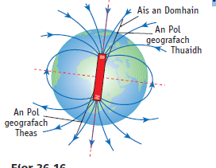
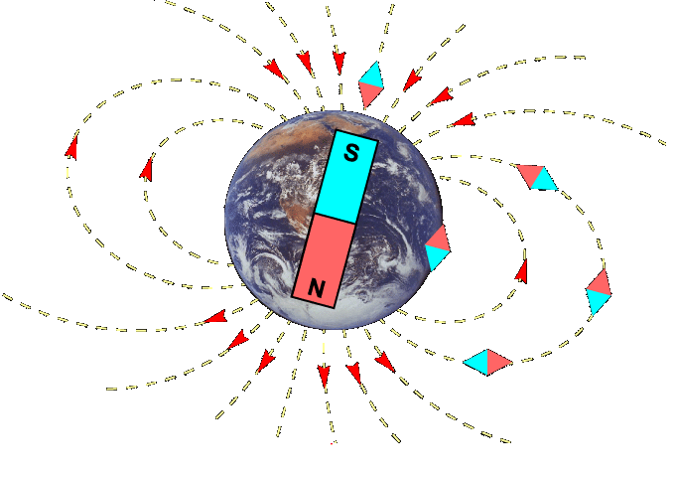
Maighnéadas an domhain
mar a bheadh oll-bharramhaighnead istigh go garbh feadh ais na cruinne.

Slide 17
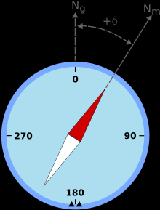
Uilleann Diallais
Uilleann idir ais réimse maighnéadach an domhain agus ais geografach an domhain ó theas go thuaidh.

